Slide 1

Mārupes novada
Izglītības attīstības stratēģija
2020.-2026. gadam
DARBSEMINĀRS
13.05.2019.

Slide 2
IZGLĪTĪBAS ATTĪSTĪBAS STRATĒĢIJAS MĒRĶIS
Apzināt pašreizējo situāciju un pastāvošos izaicinājumus un noteikt Mārupes novada specifiskās attīstības tendences un iespējamās nākotnes vajadzības izglītības nozarē.
ILGTSPĒJĪGU UN KVALITATĪVU PAKALPOJUMU PIEEJAMĪBA
INFRASTRUKTŪRA, MATERIĀLI TEHNISKAIS NODROŠINĀJUMS
RESURSU KOORDINĀCIJA

Slide 3
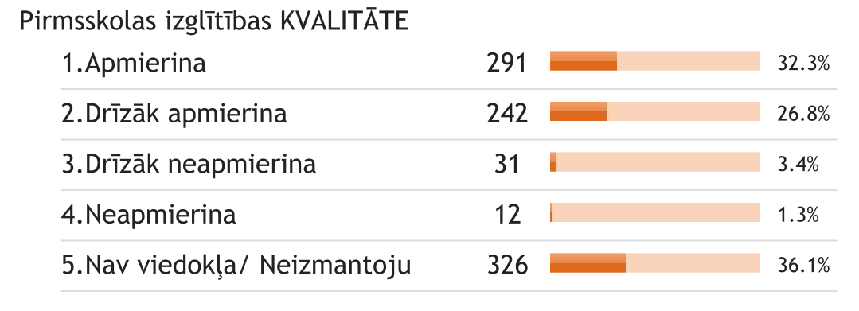
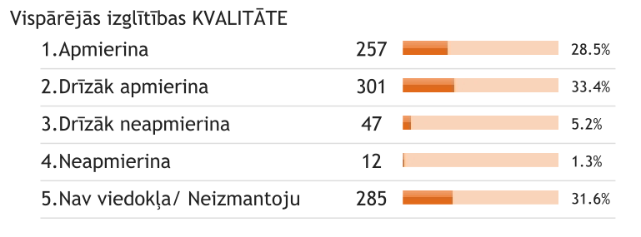
IEDZĪVOTĀJU APTAUJA

Slide 4

IEDZĪVOTĀJU APTAUJA
Ja Mārupes novadā sniegtie izglītības, kultūras vai sporta pakalpojumi Jūs neapmierina, ko būtu nepieciešams uzlabot?
IZGLĪTĪBAS PAKALPOJUMI
Trūkst vietas PII.
Trūkst vietas skolās.
Neapmierinošs interešu izglītības klāsts un pieejamība.
Nav pieaugušo izglītības iespējas un informācija.
Informētība.
Bērnu un jauniešu motivēšana.
KULTŪRA UN SPORTS
Neapmierina sporta iespējas – brīvā laika un interešu un profesionālās ievirzes izglītības piedāvājums, baseins, sporta laukumi, konkrētas disciplīnas, utt.
Trūkst moderns kultūras nams, kultūras pasākumu piedāvājums, mākslinieciskā pašdarbība.

Slide 5
DISKUSIJAS TĒMAS
Mērķi un vērtības izglītībā (15 min.)
Izglītības pakalpojumu grozs (25 min.)
    Pirmsskolas izglītība
    Pamata un vidējā izglītība
    Interešu izglītība
    Pieaugušo izglītība
Kā padarīt izglītību pieejamu visiem (10 min.)
Atbalsts pedagogiem (10 min.)
Galvenās atziņas
«Brīvais mikrofons»

Slide 6
1. tēma. VĒRTĪBAS UN MĒRĶI IZGLĪTĪBĀ
Nosauciet 3-5 “atslēgas vārdus”, kuriem jāraksturo izglītība Mārupes novadā? (3 min.)
  vēlamais nākotnes stāvoklis, vadlīnijas, iedvesma tam, ko pašvaldība un iedzīvotāji vēlas sasniegt, uz ko fokusēt izglītības jomas attīstību nākamajos 6 gados – vērtības, sasniedzamie rezultāti, kvalitātes…
Vai izglītības jomai Mārupes novadā ir nepieciešama specializācija? Kādi varētu būt specializācijas virzieni? (5 min.)

Slide 7
2. tēma. IZGLĪTĪBAS PAKALPOJUMU «GROZS»
Pirmsskolas izglītība
Pamata un vidējā izglītība
Interešu izglītība
Pieaugušo izglītība

Slide 8
PIRMSKOLAS IZGLĪTĪBA
~15% Mārupē deklarēto bērnu mācās PII citās pašvaldībās.
~25% bērnu apmeklē privātas PII.
Pie esošās pašvaldības un privāto PII kapacitātes 2021. gadā trūkst ~60 vietas PII.

Slide 9
PIRMSKOLA: ATTĪSTĪBAS VIRZIENI
1: Veidot jaunu pašvaldības PII
2: Attīstīt ilgtermiņa sadarbību ar privātajām PII
4: Piedāvāt 5-6 gadīgo bērnu apmācības grupas
5: Attīstīt citus pakalpojums mazākajiem – pieskatīšana, pulciņi, «skoliņas», utt.
3: Atbalstīt aukļu pakalpojumu attīstību
Izvirzīt 3-5 paveicamos darbus, lai pilnveidotu pirmsskolas izglītību Mārupes novadā? (5 min.)

Slide 10
PAMATA IZGLĪTĪBA
~35% 1.-9. klašu skolēnu no Mārupes novada mācās citās pašvaldībās.
~15% 1.-9. klašu skolēnu Mārupes novada izglītības iestādēs ir no citām pašvaldībām.
Esošā pamatskolu kapacitāte ir pietiekama līdz 2030. gadam.

Slide 11
VIDĒJĀ IZGLĪTĪBA
~65% vidusskolēnu no Mārupes novada mācās citās pašvaldībās.
~23% vidusskolēnu Mārupes novada izglītības iestādēs ir no citām pašvaldībām.
«Neapmierināts» pieprasījums pēc vidējās izglītības jau no 2020. gada.

Slide 12
PAMATA UN VIDĒJĀ IZGLĪTĪBA: ATTĪSTĪBAS VIRZIENI
1: No 2021. gada atvērt 10. klases esošajās pamatskolās
2: Veidot jaunu izglītības iestādi
4: Skolu specializācija
5: Cits?
3: Kāpināt vidējās izglītības kapacitāti ģimnāzijā, mazinot/atsakoties no sākumskolas posma
3-5 paveicamie darbi, lai pilnveidotu pamata un vidējo izglītību Mārupes novadā? (5 min.)

Slide 13
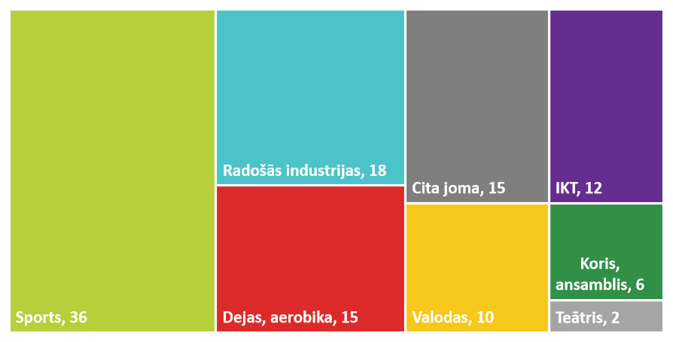
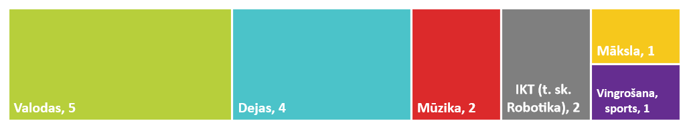
INTEREŠU IZGLĪTĪBA
Skolas
Pirmskolas
Iedzīvotāju vēlmes:
  matemātika, loģika, galda spēles, tehniskā jaunrade, datorika, zinātne, mākslas vingrošana, aerobika, cīņas māksla….

Slide 14
INTEREŠU IZGLĪTĪBA: ATTĪSTĪBAS VIRZIENI
1: Attīstīt interešu izglītību ārpus izglītības iestādēm – muzejs, bibliotēka, dienas centrs…
2: Veidot interešu izglītības centru (jaunrades nams, kompetenču centrs, u.tml.) sinerģijā ar mūžizglītības attīstību
4: «Starpdisciplinārs» interešu izglītības klāsts – debates, retorika, projektu vadība, pētniecība, vide un ekoloģija, pilsētvides attīstība, sociālie skolēnu uzņēmumi, aviācija, arhitektūra…
3: Bezmaksas interešu izglītība pirmsskolā
3-5 paveicamie darbi, lai pilnveidotu interešu izglītību Mārupes novadā? (5 min.)

Slide 15
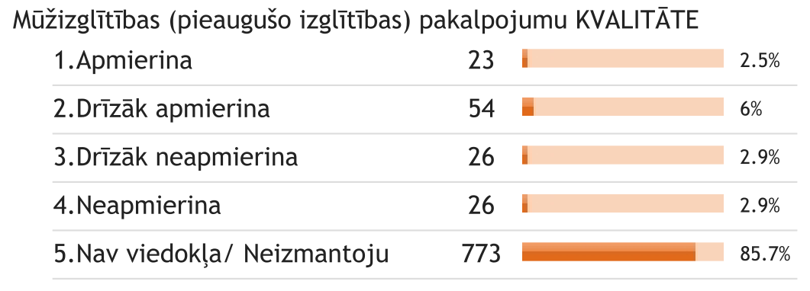
PIEAUGUŠO IZGLĪTĪBA
Iedzīvotāju vēlmes:
  Veselīgs dzīvesveids, mārketings, IT, bērnu audzināšana, svešvalodas, fotogrāfēšana, amatniecība, floristika…

Slide 16
PIEAUGUŠO IZGLĪTĪBA: ATTĪSTĪBAS VIRZIENI
1: Veidot pieaugušo izglītības centru
2: Deleģējuma līgumi privātajiem pieaugušo izglītotājiem
4: Mērķa grupas: vecāki, iedzīvotāji, kas atgriežas darba tirgū, pārkvalifikācija vai kvalifikācijas celšana, seniori
5: Tēmas: : uzņēmējspējas, māksla un mūzika, digitālās prasmes, komandas un projektu vadība, resursu plānošana
3:Izmantot Rīgas piedāvājumu («vaučeru») sistēma
3-5 paveicamie darbi, lai pilnveidotu pieaugušo izglītību Mārupes novadā? (5 min.)

Slide 17
IEKĻAUJOŠĀ IZGLĪTĪBA
Speciālās izglītības programmas licencētas 2 izglītības iestādēs
  Skultes sākumskolā
  Mārupes pamatskolā
Šķēršļi:
  Nepietiekami atbalsta personāla resursi
  Liels izglītojamo skaits klasē

Slide 18
IEKĻAUJOŠĀS IZGLĪTĪBA: ATTĪSTĪBAS VIRZIENI
1: Jāpalielina atbalsta personāla nodrošinājums
2: Pedagogu palīgi pēc vajadzības (īpaši – sākumskolas posmā)
4: Katrā skolā viena «mazāka» klase (~20-22 skolēni)
5: APU pielāgota ieviešana visās skolās
3: Papildus atbalsta personāls dienestā vai izglītības iestādēs
6: Atbalsts personālam, kas strādā ar bērniem ar speciālām vajadzībām
7: Pedagogu profesionālā pilnveide darbam ar bērniem speciālām vajadzībām
Kādiem izglītojamajiem ir vajadzīgs īpašs atbalsts? Kā atpazīt un ņemt vērā izglītojamo unikālās vajadzības (5 min)

Slide 19
GALVENĀS ATZIŅAS
Katra grupa izvēlas 5 prioritāros darbus izglītības attīstībai Mārupes novadā un īsi iepazīstina pārējos (20 min.).

Slide 20
BRĪVAIS MIKROFONS

Slide 21
PALDIES!

